Slide 1
Создание загрузочной флешки
Выполнил студент группы ИС 22-01

Slide 2
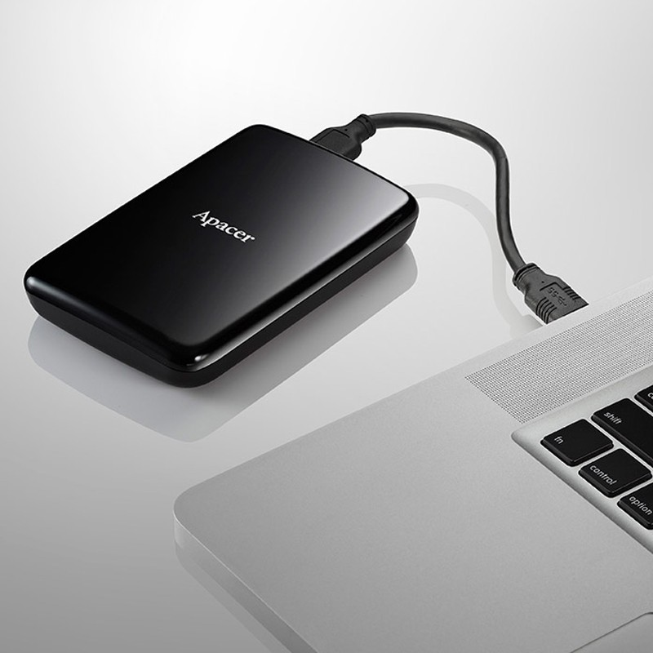
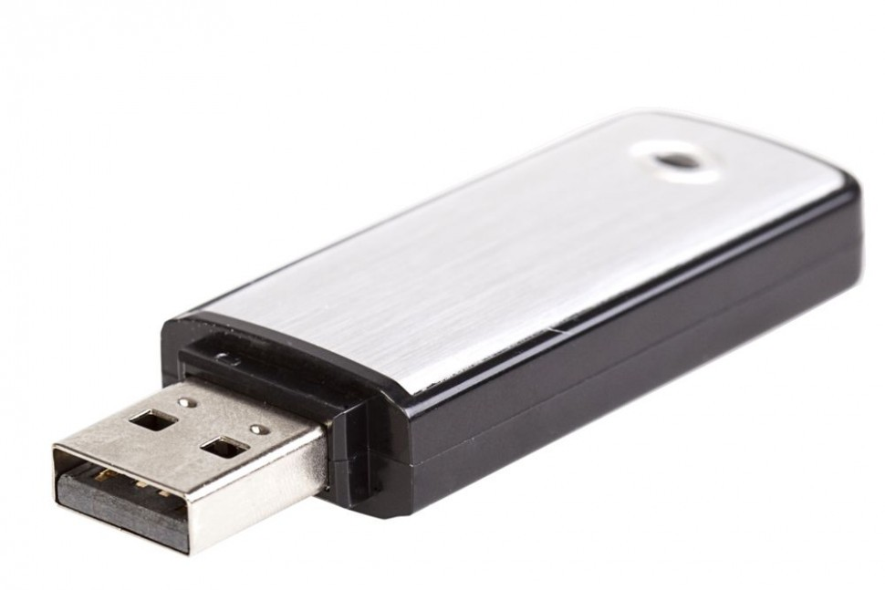
Что это такое?
Это носитель информации (USB-флеш-накопитель(флешка) или внешний ЖД) с готовой к загрузке ОС.

Slide 3


Зачем нужна загрузочная флешка?
Загрузочная флешка используется для установки или переустановки ОС на ПК.

Slide 4
Что нужно для создания загрузочной флешки?
ПК
Флешка(пустая)
Выход в Интернет
Торрент
Rufus

Slide 5

Где можно взять образ ОС?
Образ операционной системы можно скачать с официального сайта, но мы будем скачивать неофициальный образ с сайта NNM-club.to (Необходим VPN).

Slide 6
Поиск
В поиске вводим - "Windows 10 Pro".
Фильтруем по количеству установок.
Выбираем понравившийся образ и скачиваем торрент.

Slide 7
Само создание флешки.
После установки файла с торрента, нам необходимо воспользоваться программой Rufus или распаковать его на флешку.

Slide 8
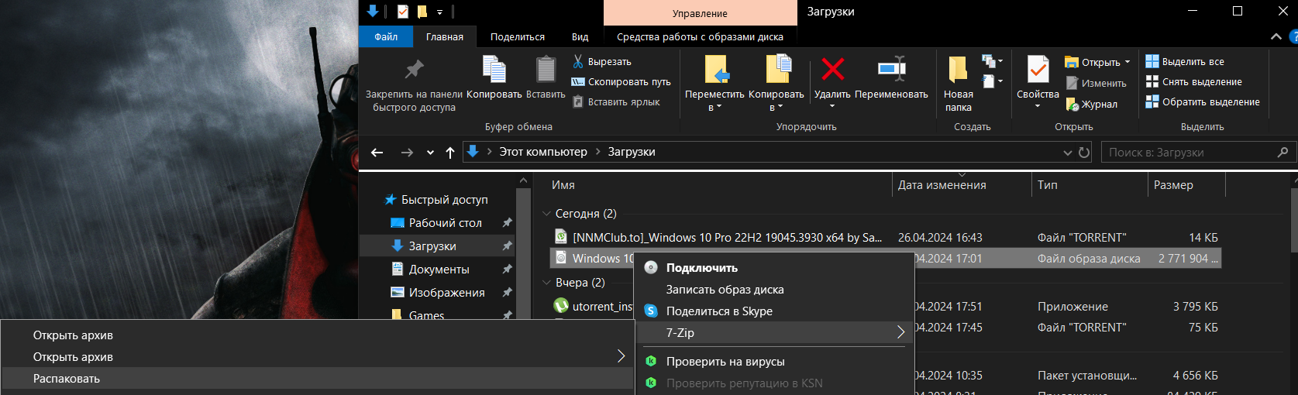
Создание флешки без Rufus'a
ПКМ и распаковываем архив удобным способом.
Переносим данные на флешку(можно сразу на неё и распаковать)
Всё готово.

Slide 9
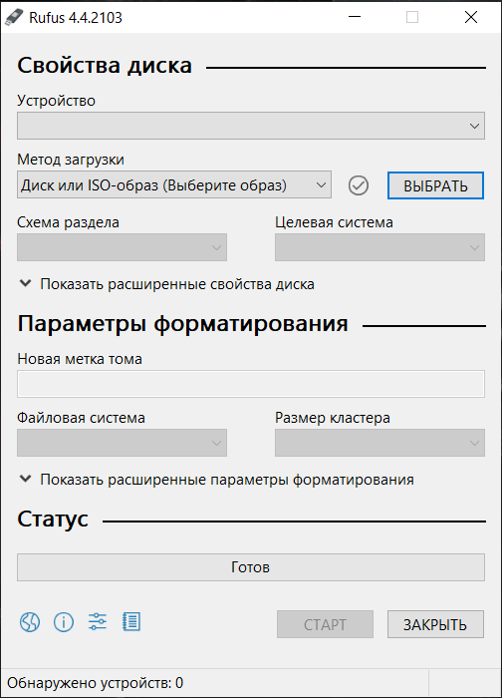
Rufus
Rufus - это программа созданная как раз для создания загрузочных флешек.

Slide 10
Создание флешки при помощи Rufus

